Slide 1
Проект на Pygame «Cars crusaders»
написал Санин Алексей

Slide 2
Структура приложения
меню
выбор авто
гонка

Slide 3
Использованные модули
pygame.sprite
для отрисовки автомобилей, стен и фона игры
pygame.math
для эффективной работы со скоростями

Slide 4
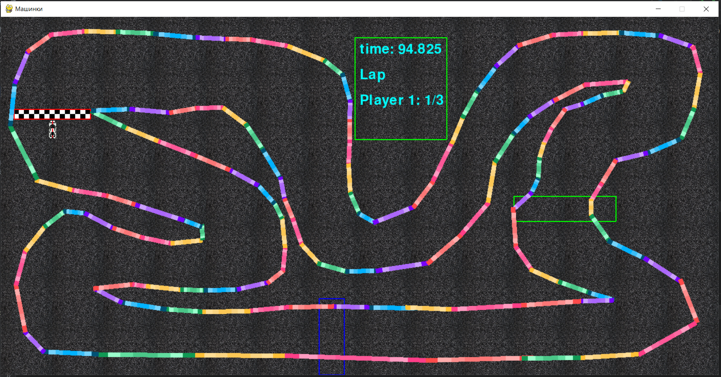
для корректной обработки прохождения кругов игроком используются такие прямоугольники

Slide 5
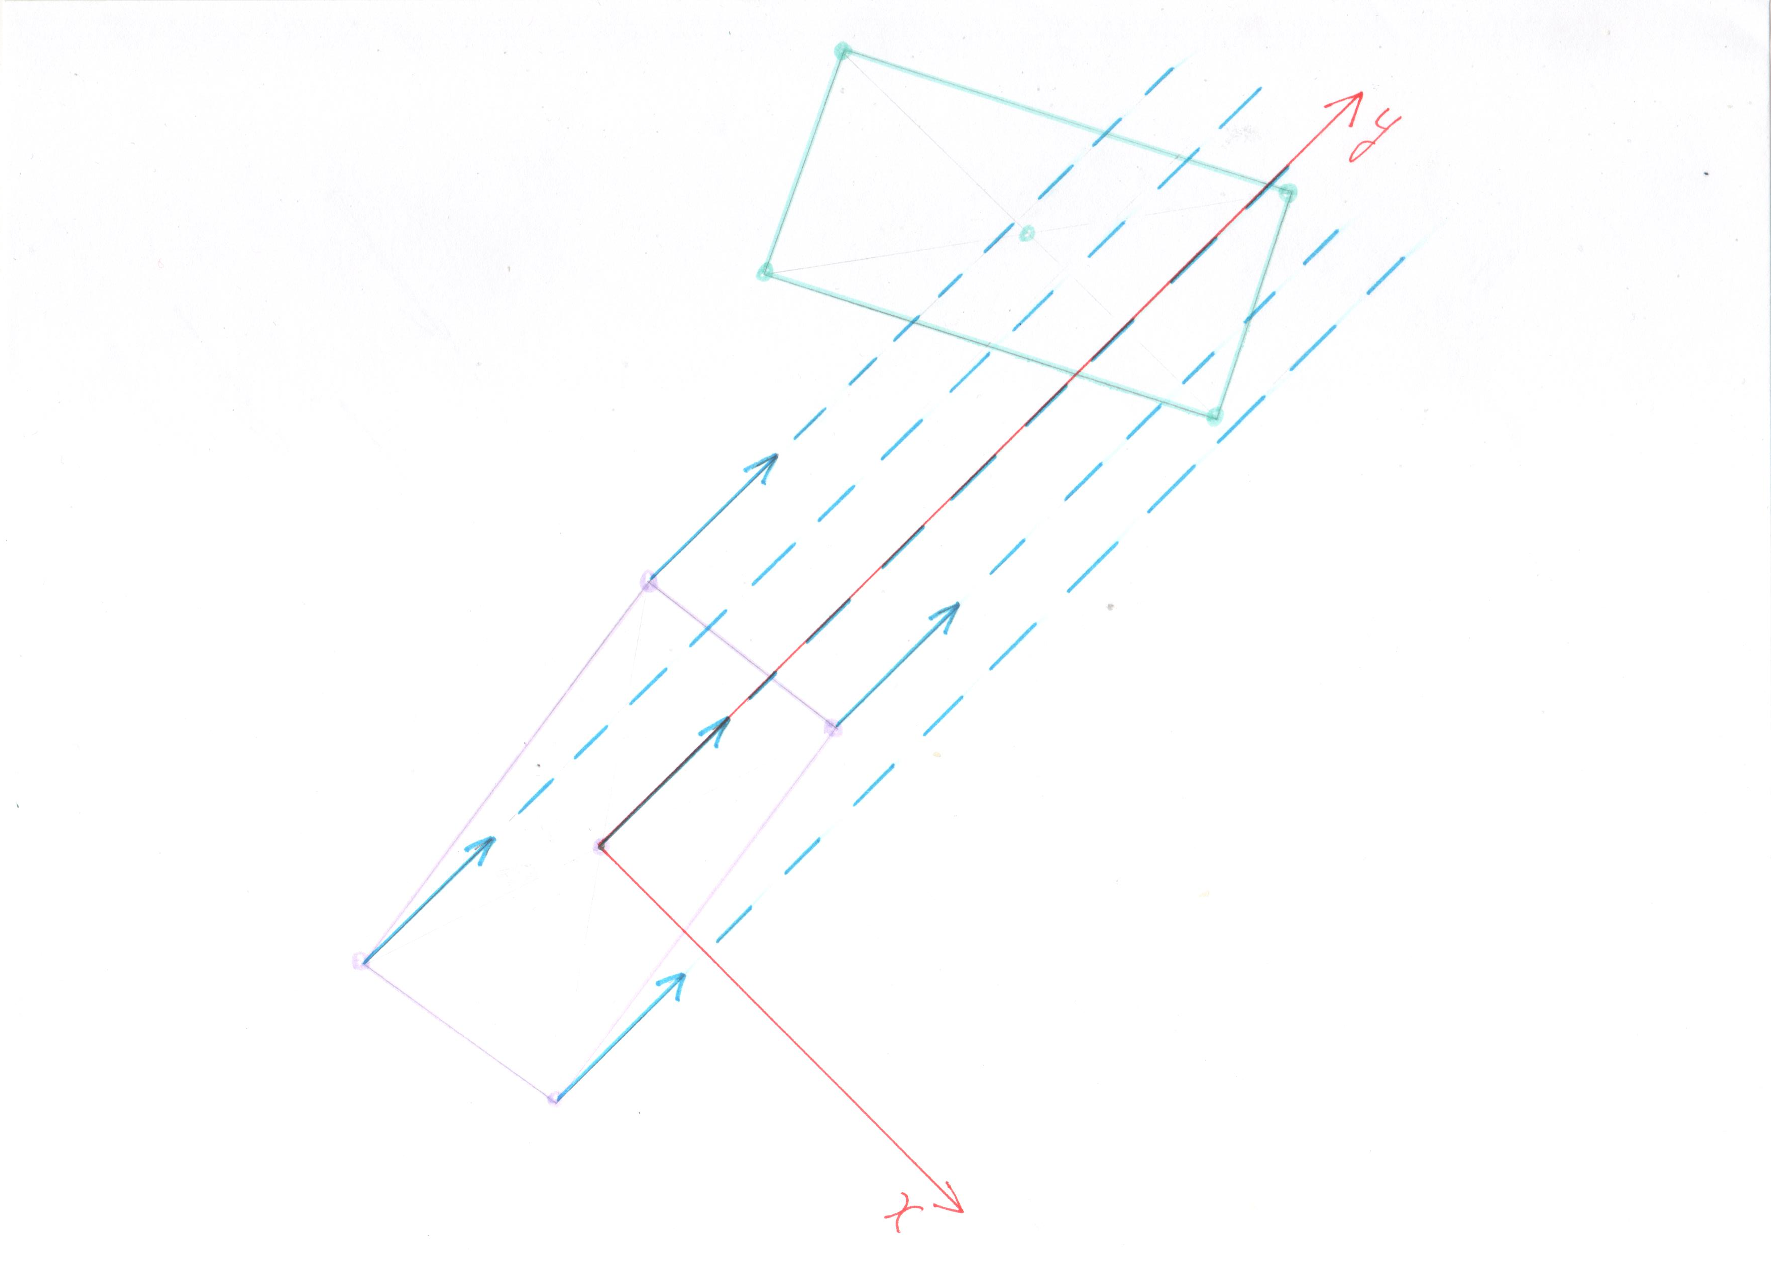
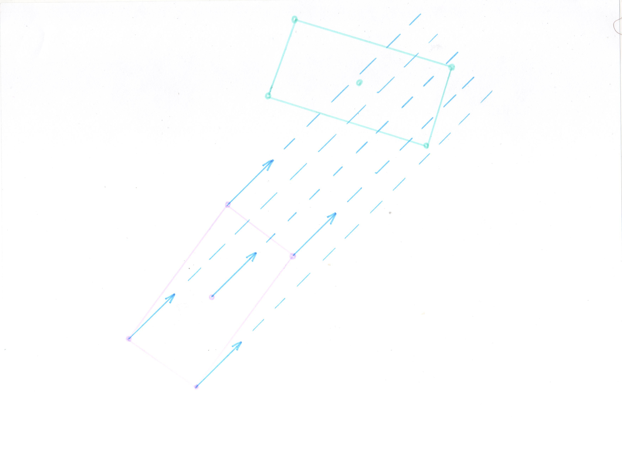

Slide 6
Выводы
За время работы я понял:
Векторы - очень удобный иструмент для работы с подвижными объектами
Маски, автоматически создаваемые в pygame имеют большое количество неровностей, предположительно изучение битмасок поможет решить проблемы с этим
Pygame не позволяет обрабатывать более 5 клавиш на клавиатуре, это грустно

Slide 7
Возможности для доработки
Использование продвинутых битмасок
добавление разных режимов игры
добавление элементов меню
изменение системы управления на более реалистичную
дбавление редактора уровней

